Slide 1
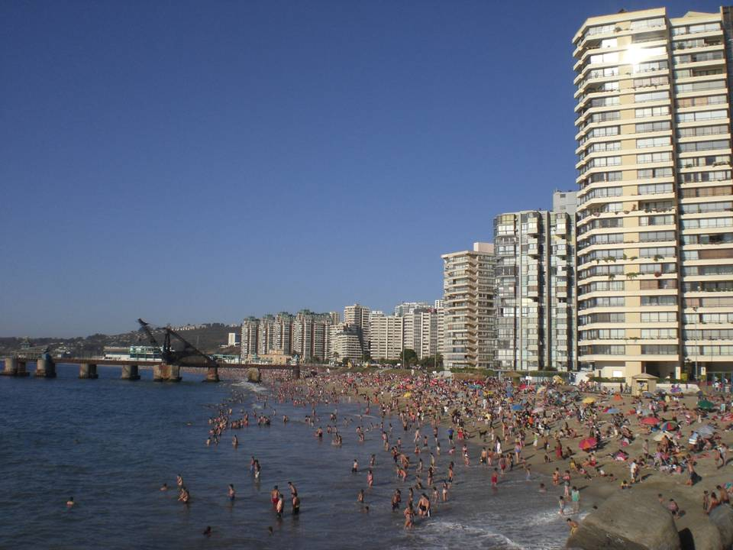
VIÑA DEL MAR
Cuando el sol empieza a bajar

Slide 2
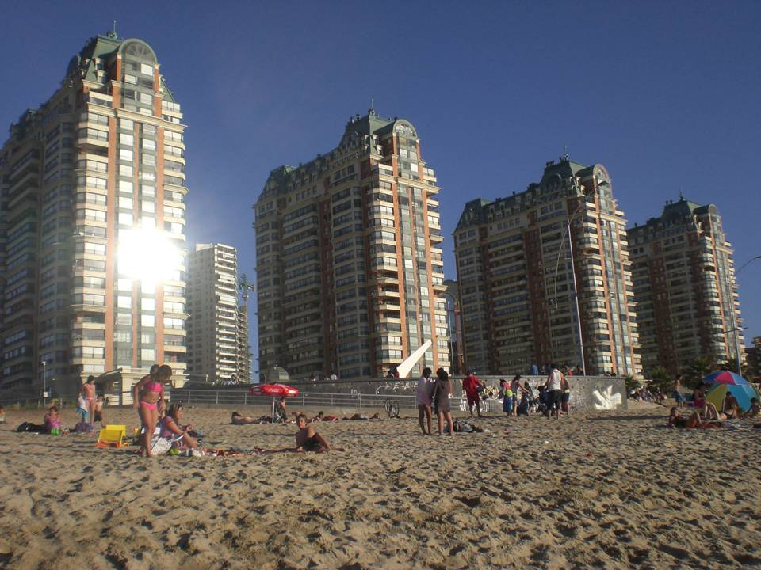
EDIFICIOS PUERTO PACÍFICO

Slide 3
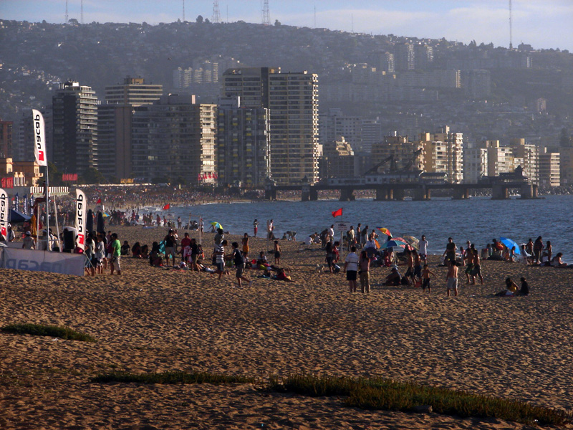
PLAYA ACAPULCO

Slide 4
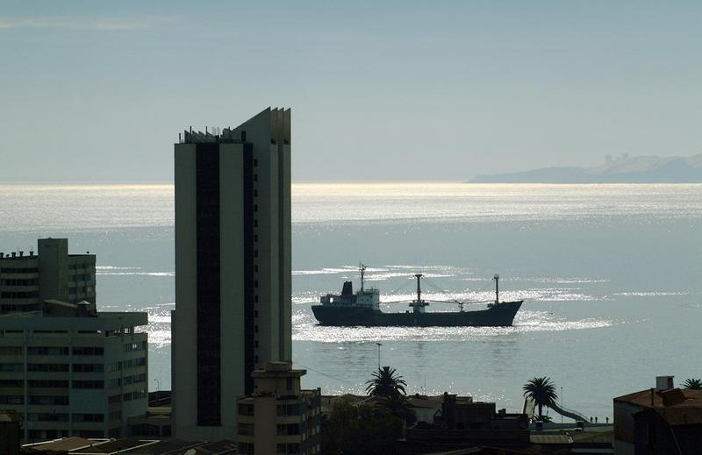

Slide 5
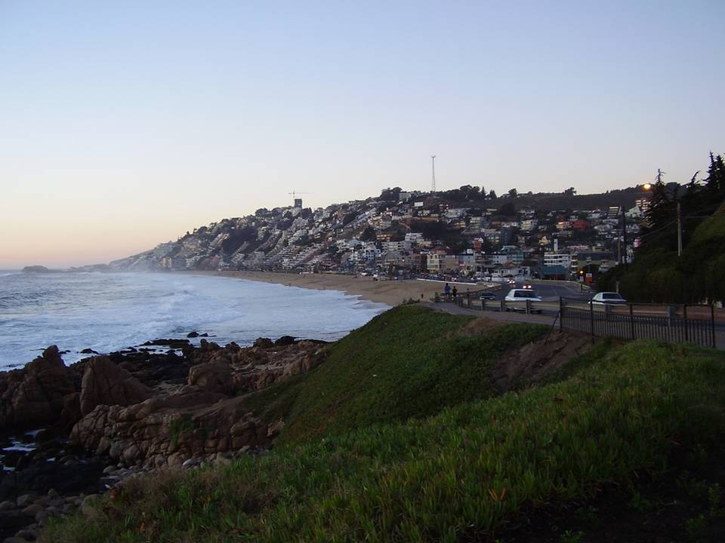
REÑACA

Slide 6
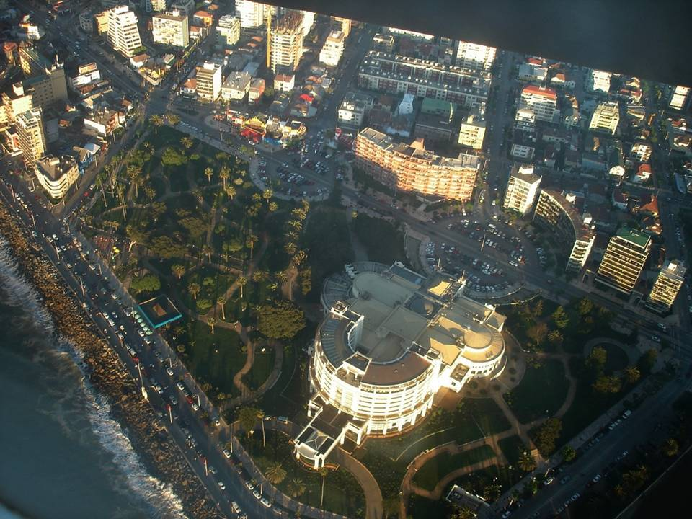
VISTA AEREA DE AV. PERÚ Y
HOTEL DEL MAR

Slide 7
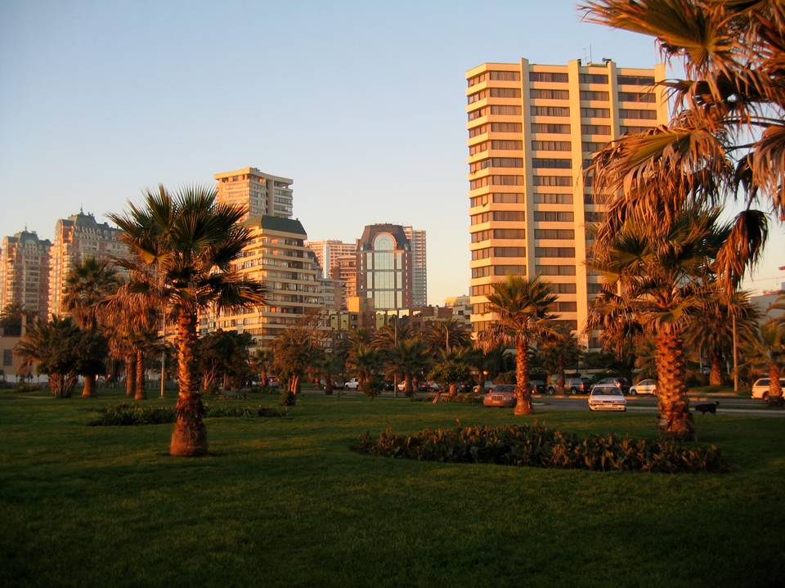
JARDINES EN AV. SAN MARTÍN

Slide 8
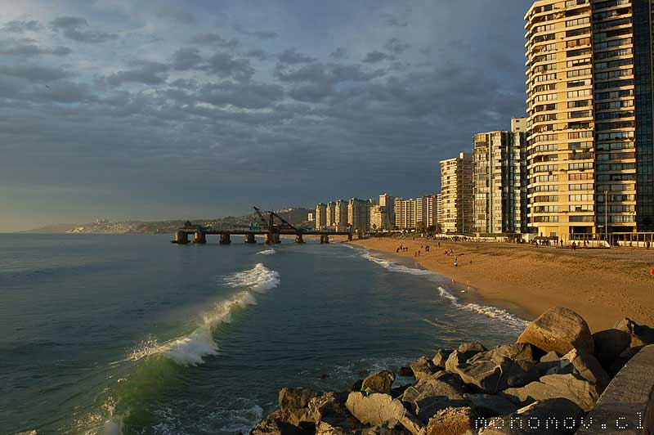
PLAYA ACAPULCO

Slide 9
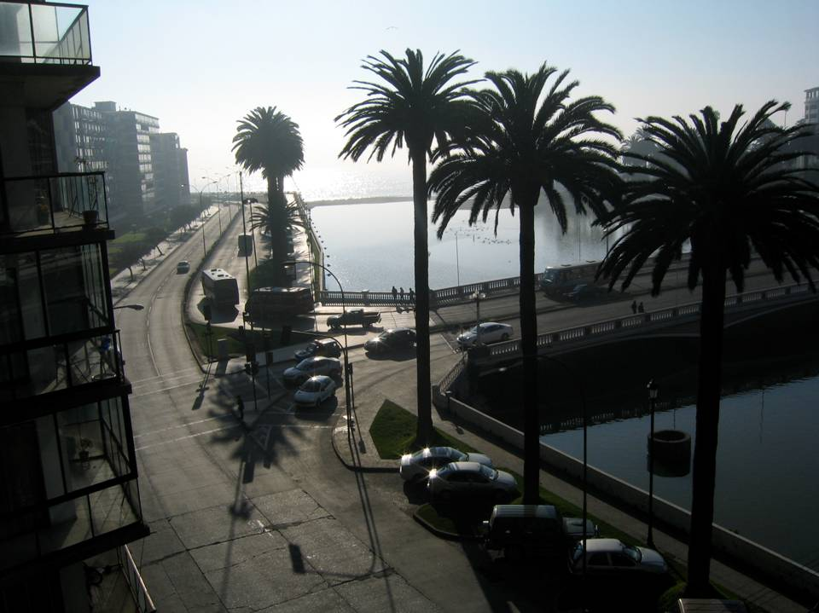
AV. MARINA Y PUENTE CASINO

Slide 10
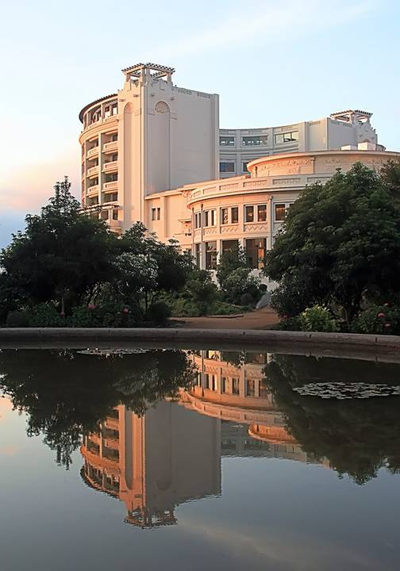
HOTEL DEL MAR Y CASINO MUNICIPAL

Slide 11
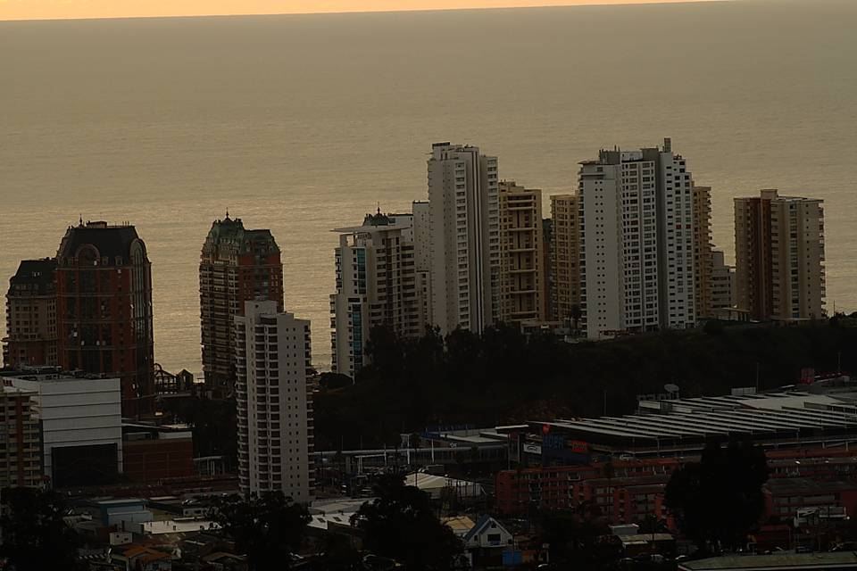

Slide 12
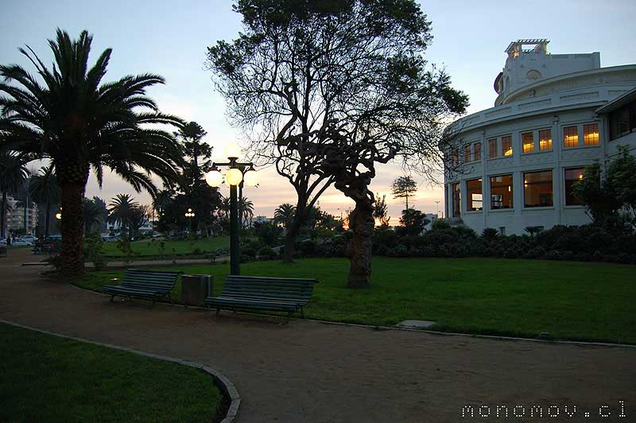
CASINO MUNICIPAL

Slide 13
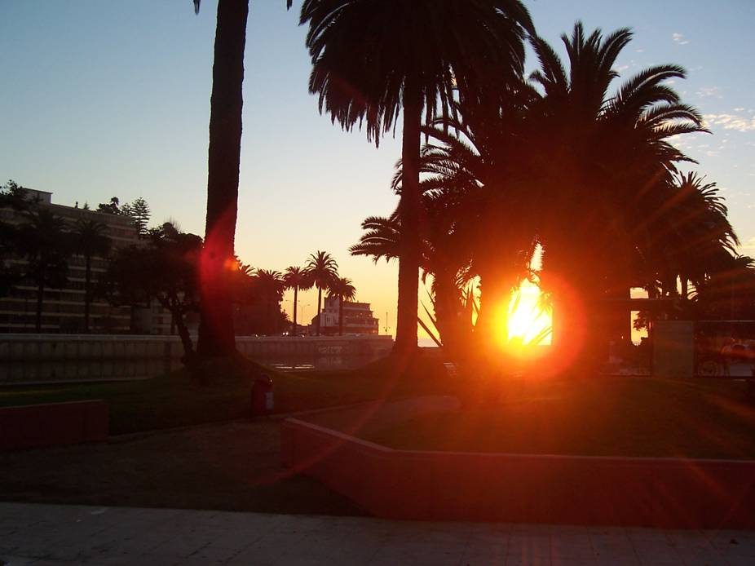

Slide 14
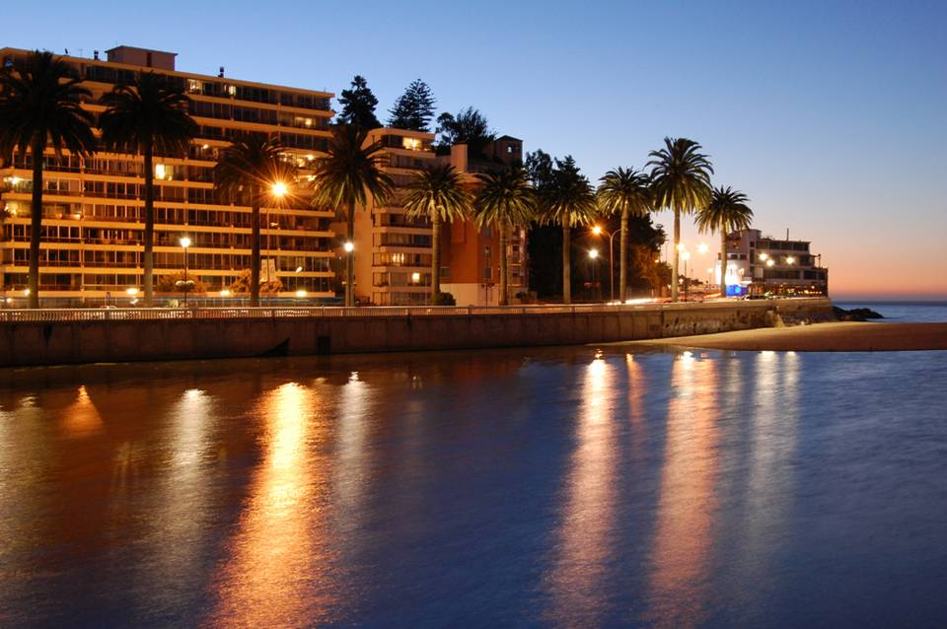
Avenida Marina

Slide 15
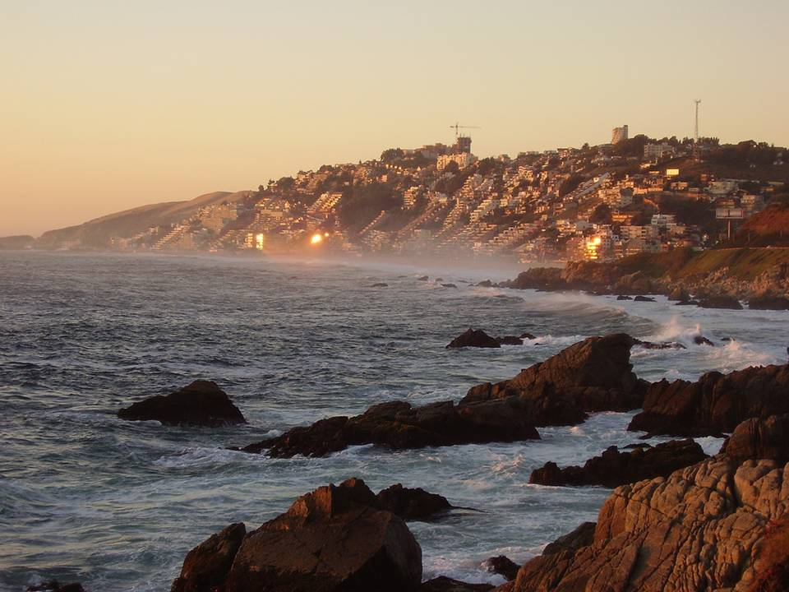

Slide 16
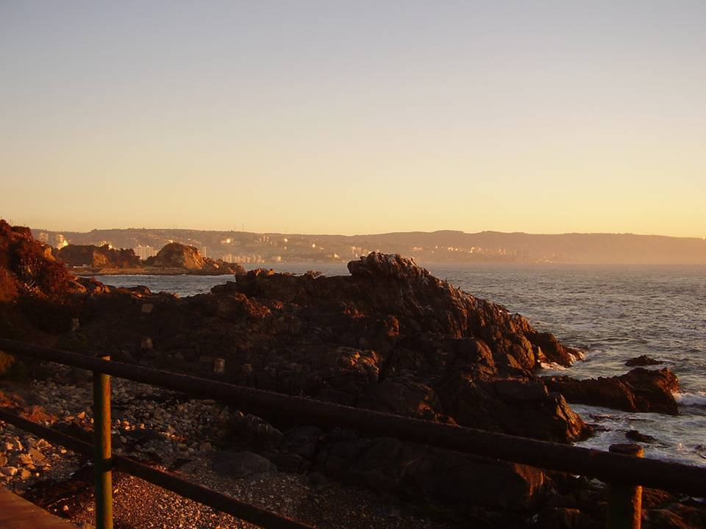

Slide 17
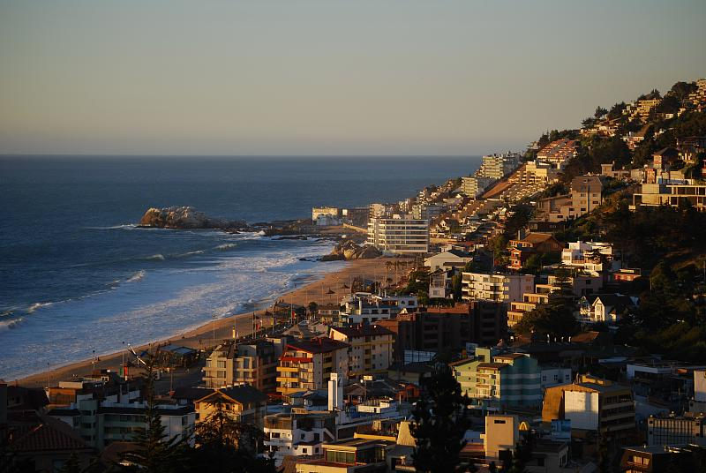
REÑACA

Slide 18
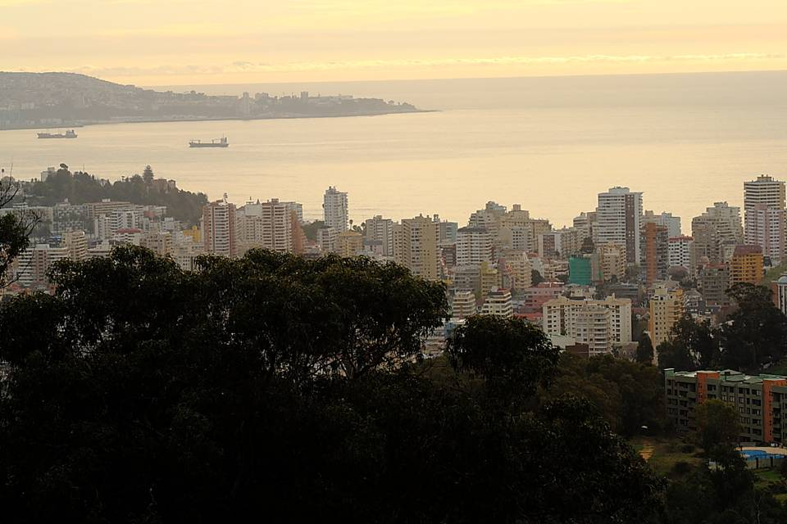

Slide 19
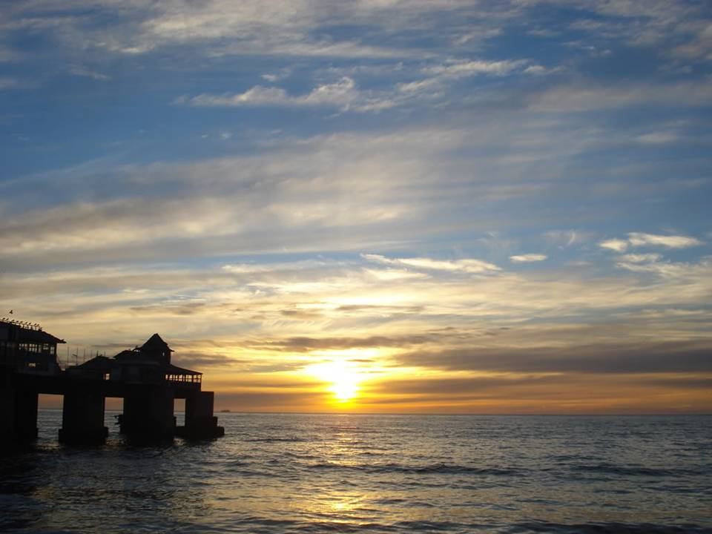

Slide 20
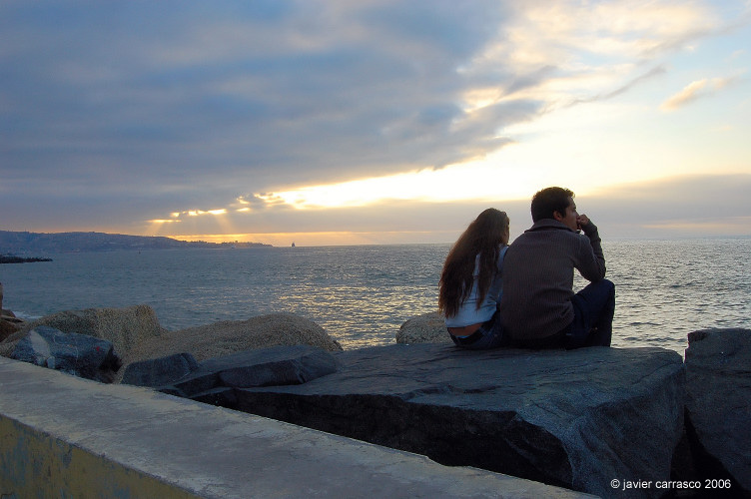
AV. PERÚ …al fondo el PUERTO DE VALPARAISO

Slide 21
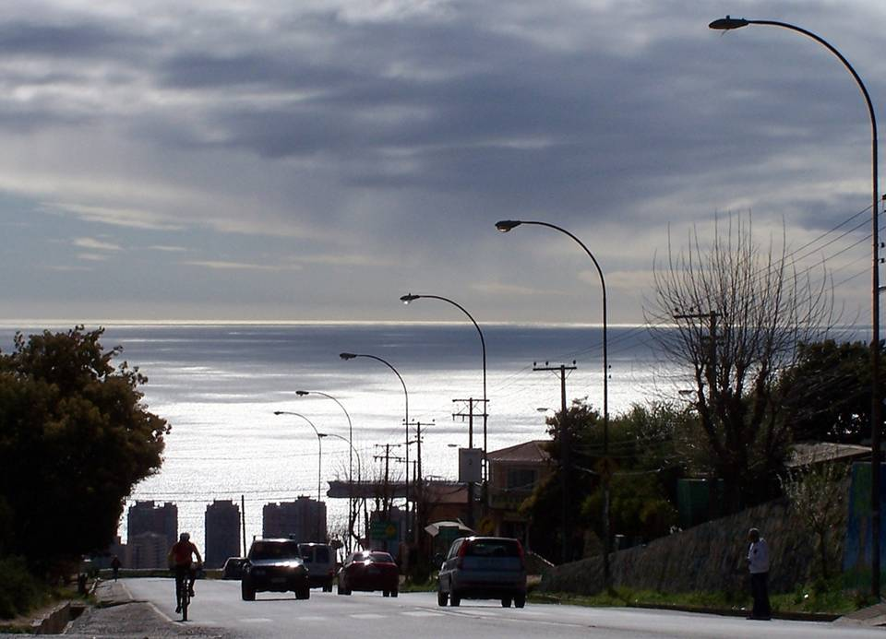

Slide 22
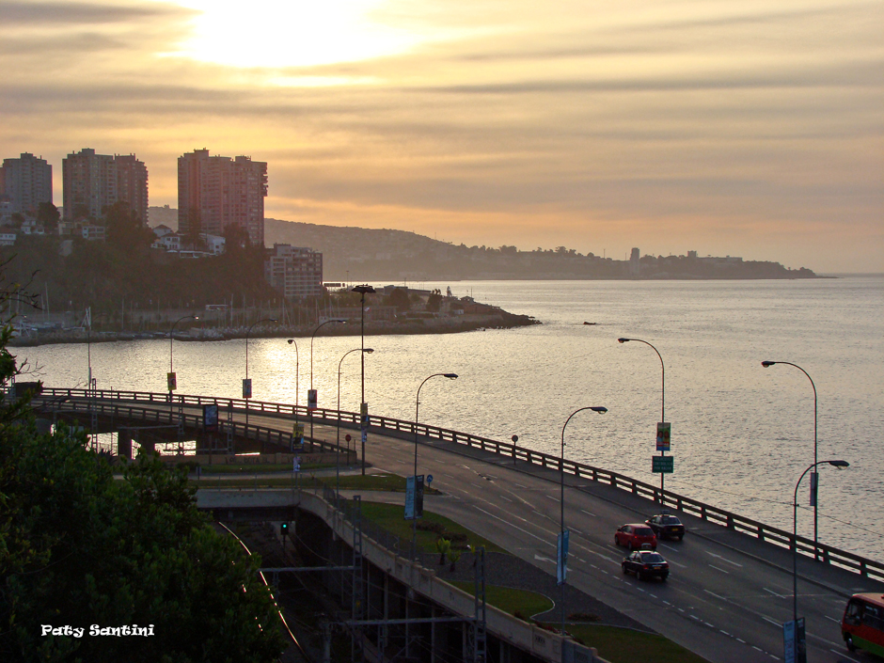
AV. ESPAÑA

Slide 23
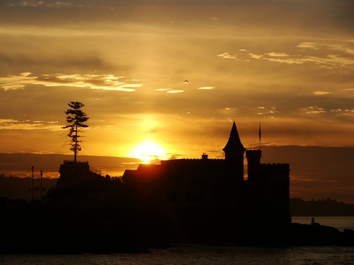
CASTILLO WULFF

Slide 24
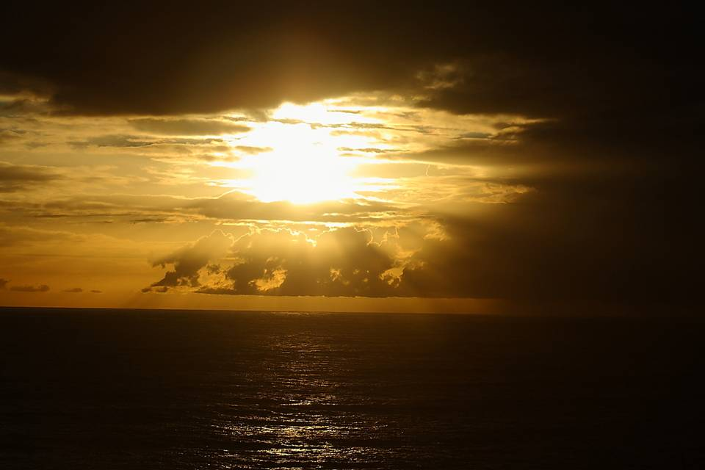

Slide 25
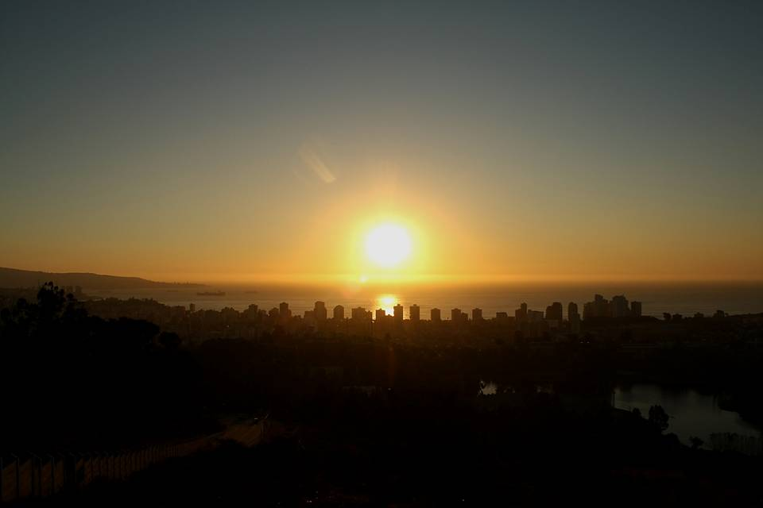

Slide 26
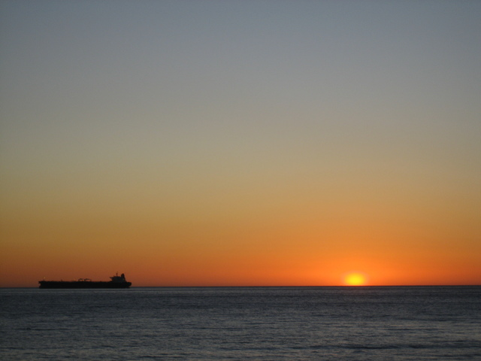

Slide 27
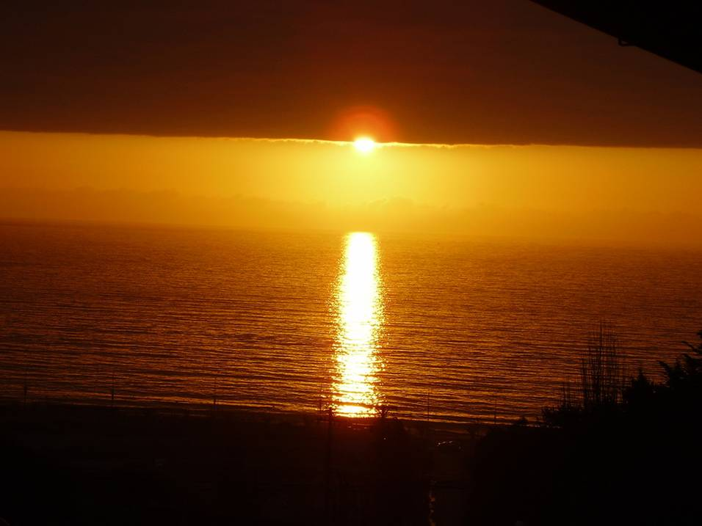

Slide 28
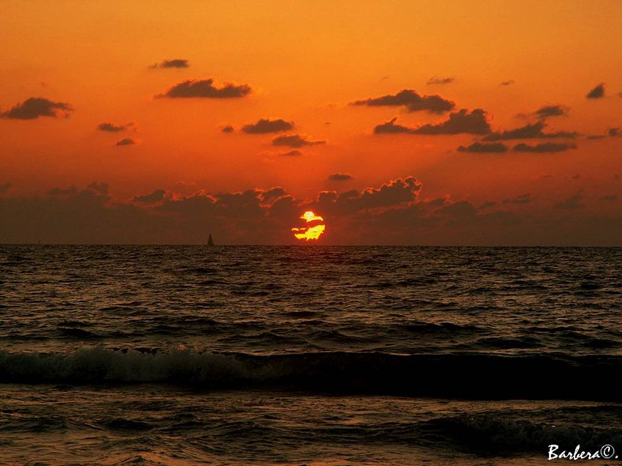

Slide 29
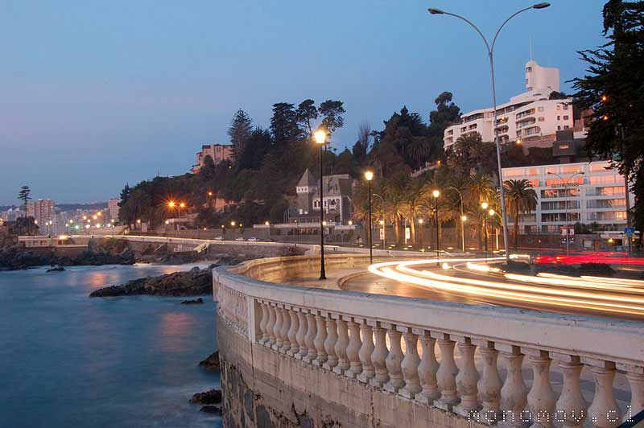

Slide 30
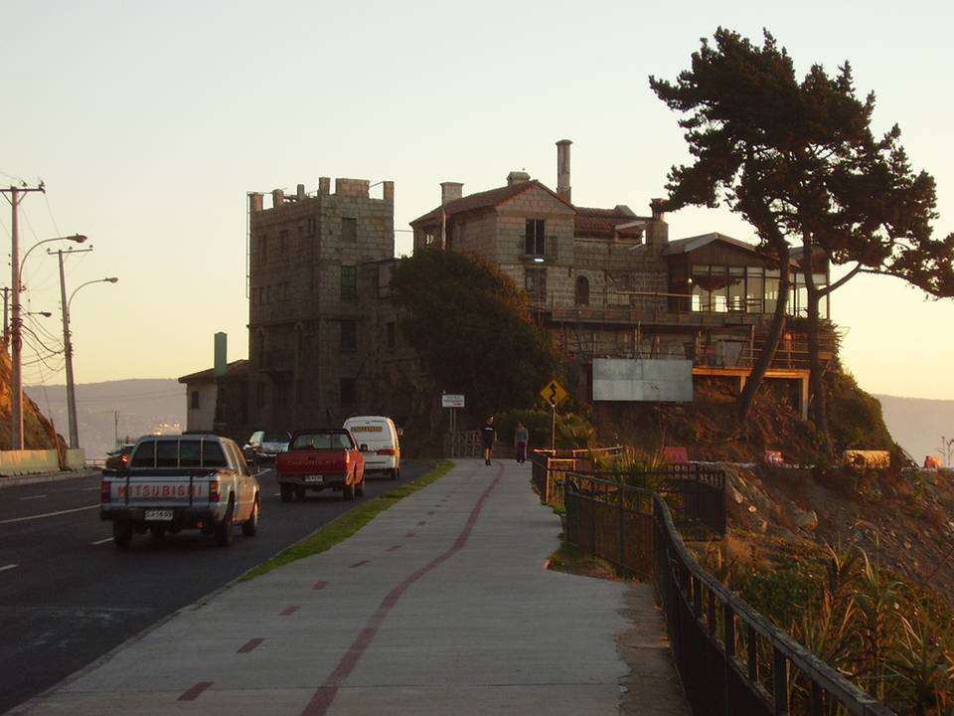
RESTAURANTE CURANURIN

Slide 31
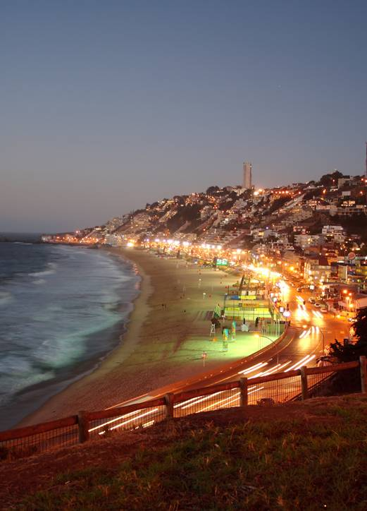
REÑACA

Slide 32
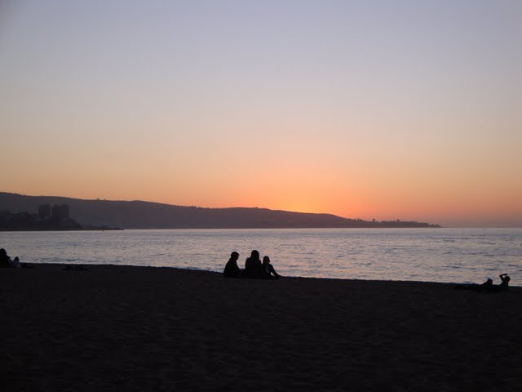

Slide 33
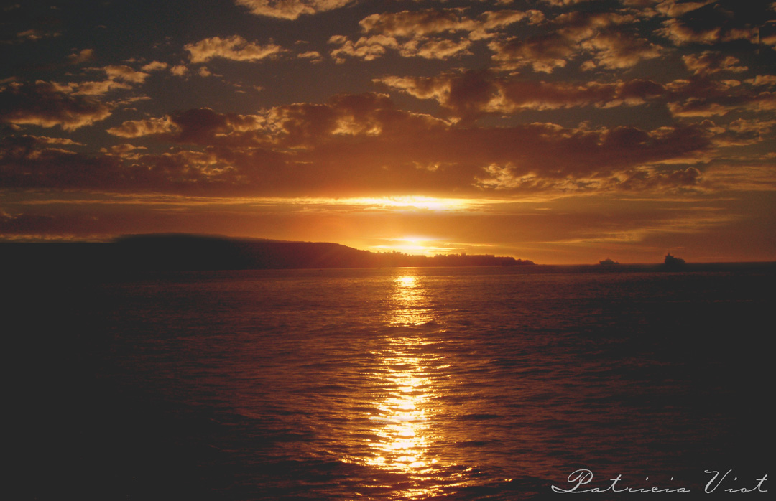

Slide 34
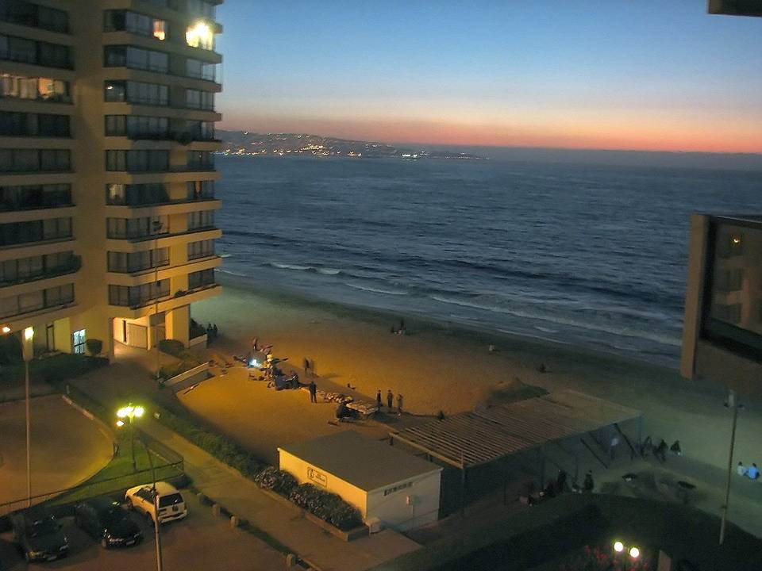

Slide 35
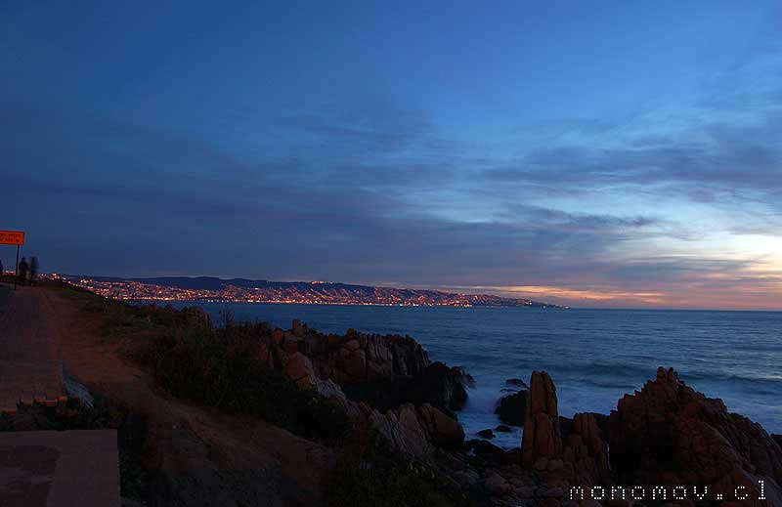

Slide 36
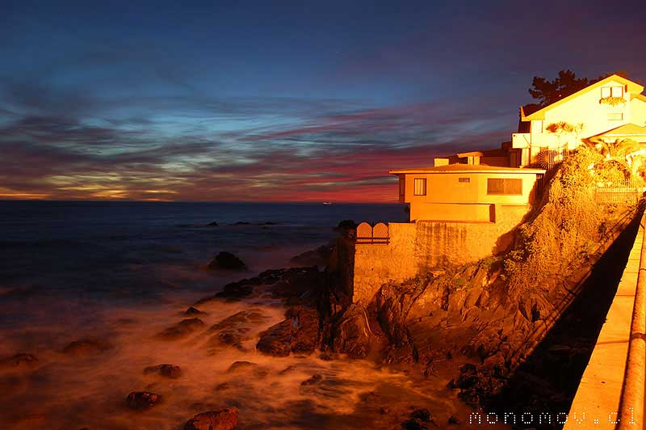

Slide 37
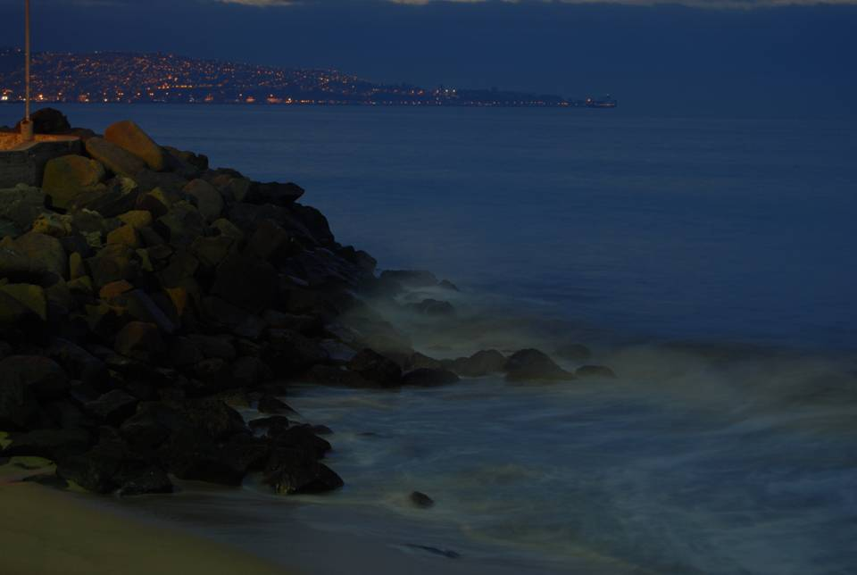

Slide 38
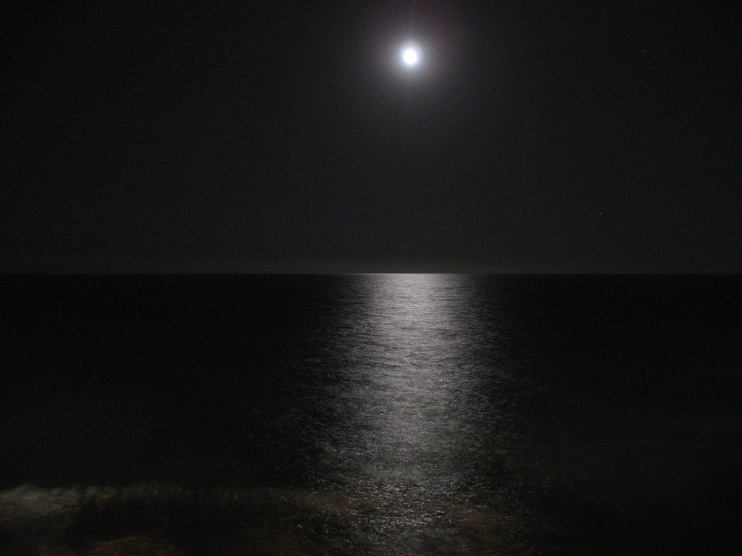

Slide 39
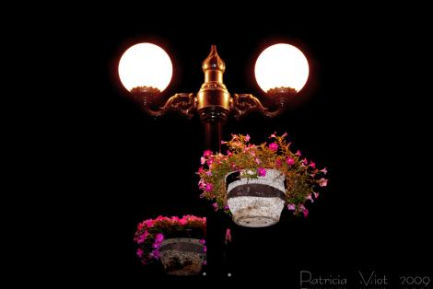

Slide 40
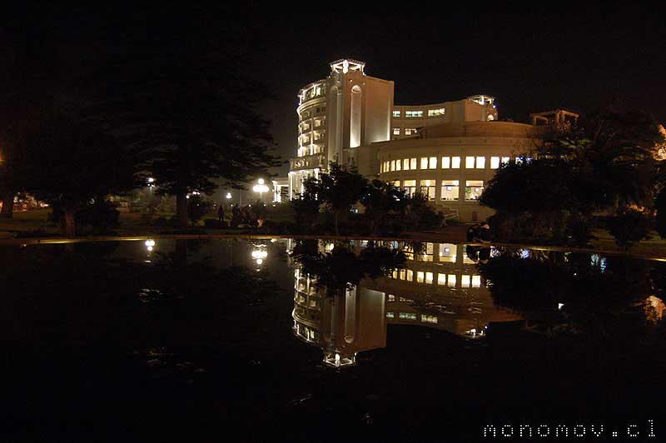
HOTEL DEL MAR Y CASINO MUNICIPAL

Slide 41
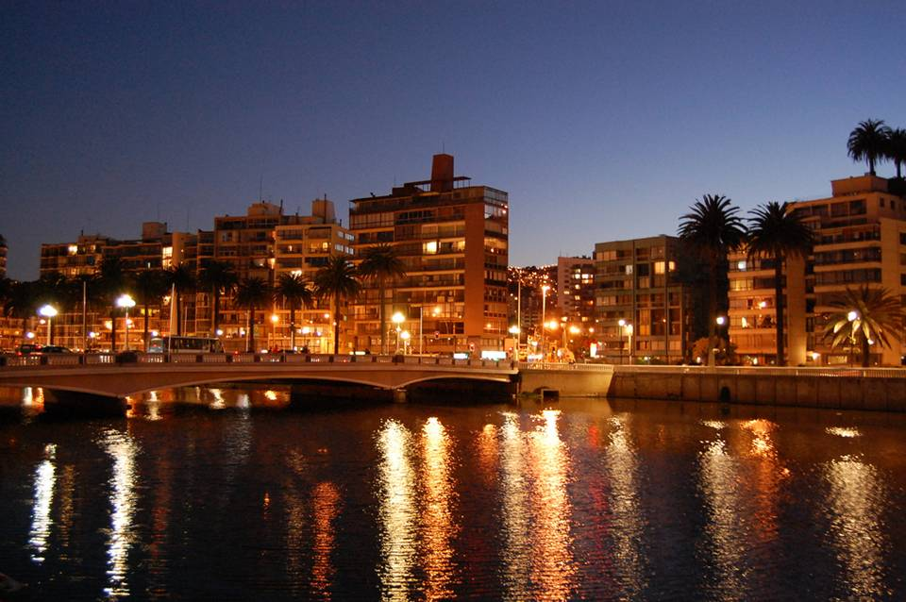

Slide 42
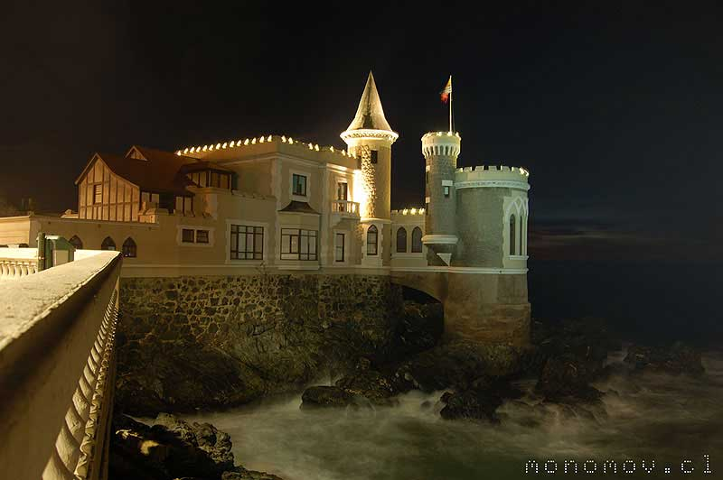

Slide 43
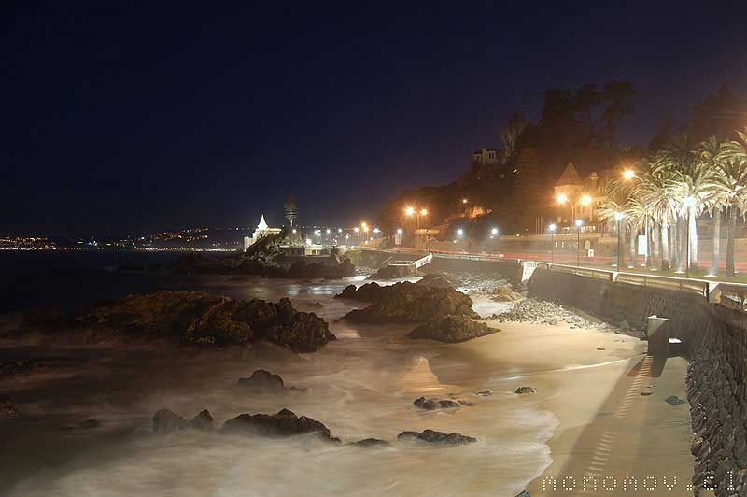

Slide 44
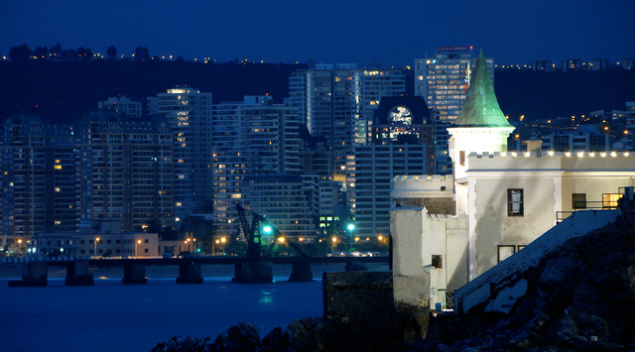

Slide 45
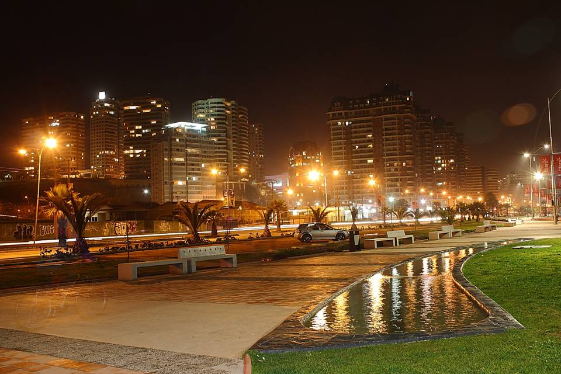

Slide 46
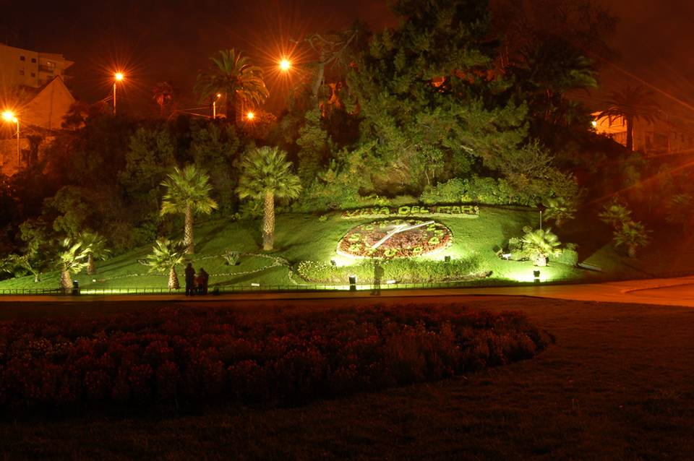

Slide 47
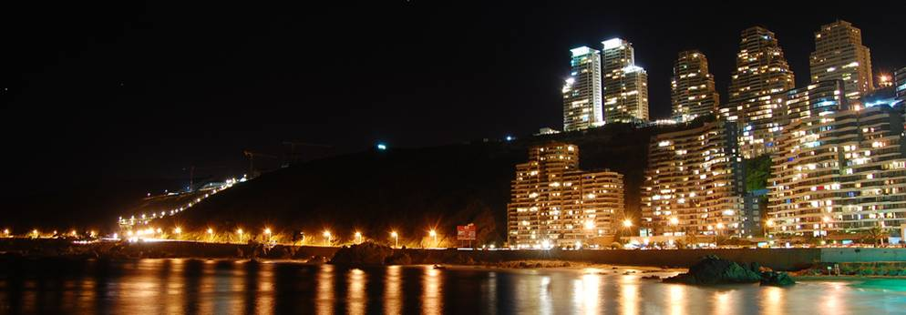

Slide 48
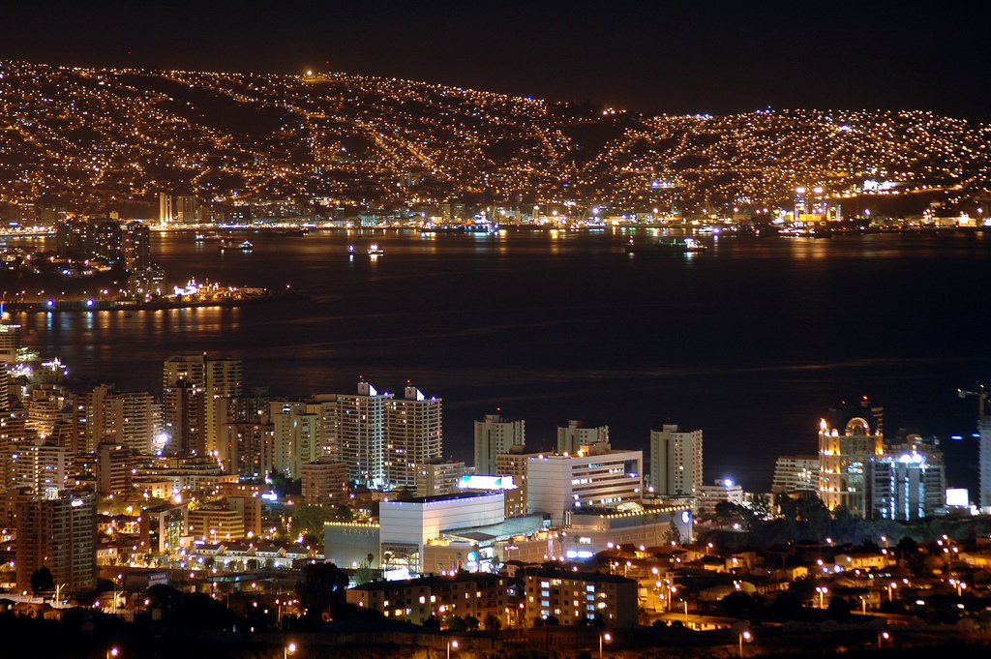

Slide 49
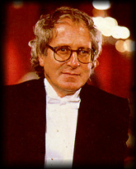
MUSICA : JOHN BARRY
TEMA : INDECENT PROPOSAL
FOTOS : GOOGLE
JOHN BARRY

Slide 50







¿Te ha gustado?
Puedes ver más entrando
Aquí
Además puedes recibir powerpoints en tu correo electrónico suscribiéndote aquí:

